Slide 1
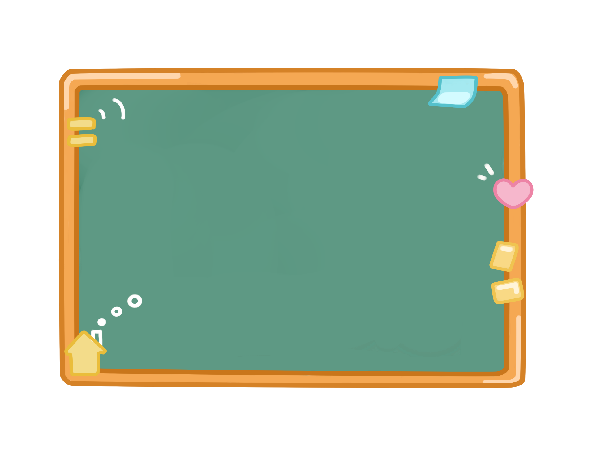
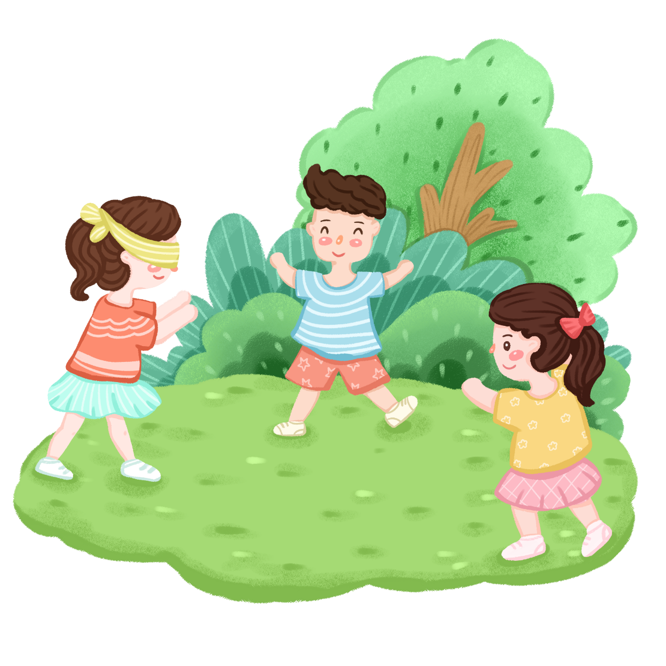


Slide 2




Tiếng Việt

Slide 3
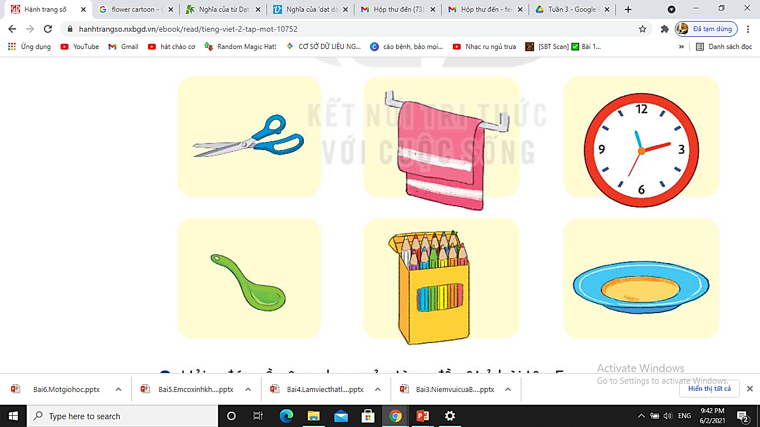
5. Viết tên đồ vật trong mỗi hình
cái kéo
khăn mặt
đồng hồ
muôi, thìa
hộp màu
đĩa

Slide 4

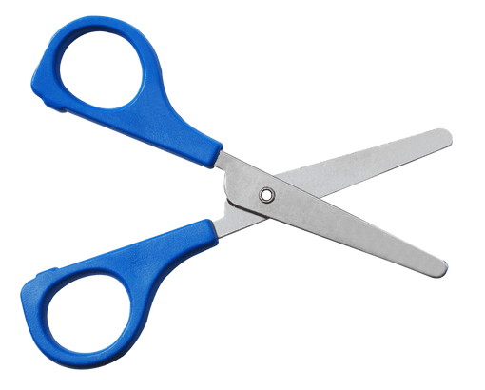


Kéo dùng để làm gì ?
Kéo dùng để cắt giấy, cắt vải,...

Slide 5
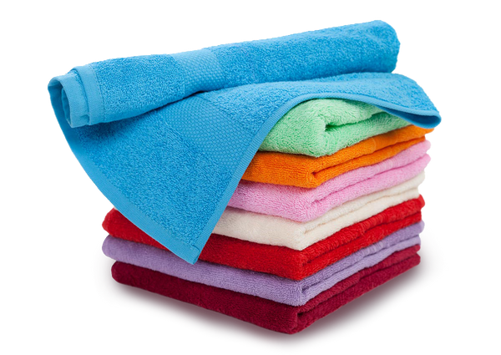
Cái khăn dùng để làm gì ?
Cái khăn dùng để rửa mặt, lau khô người,....

Slide 6

Đồng hồ dùng để làm gì ?
Đồng hồ dùng để xem giờ.

Slide 7
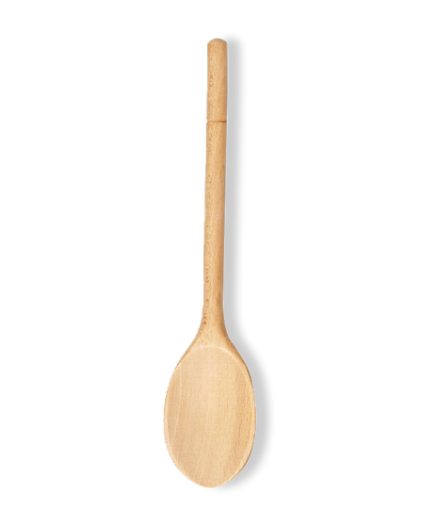
Cái muỗng/ thìa dùng để làm gì ?
Cái muỗng / cái thìa dùng để ăn uống.

Slide 8
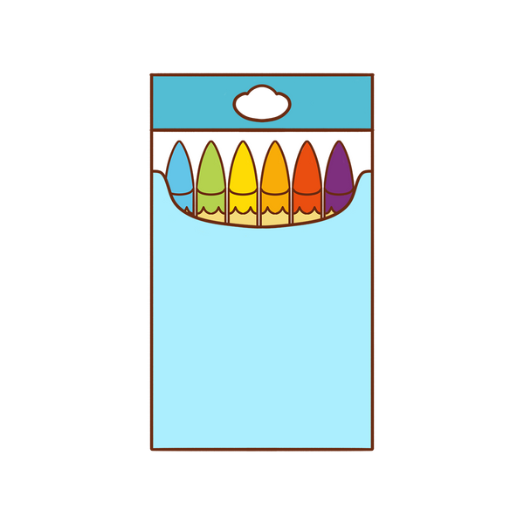
Hộp bút màu dùng để làm gì ?
Hộp bút màu dùng để vẽ, tô màu.

Slide 9
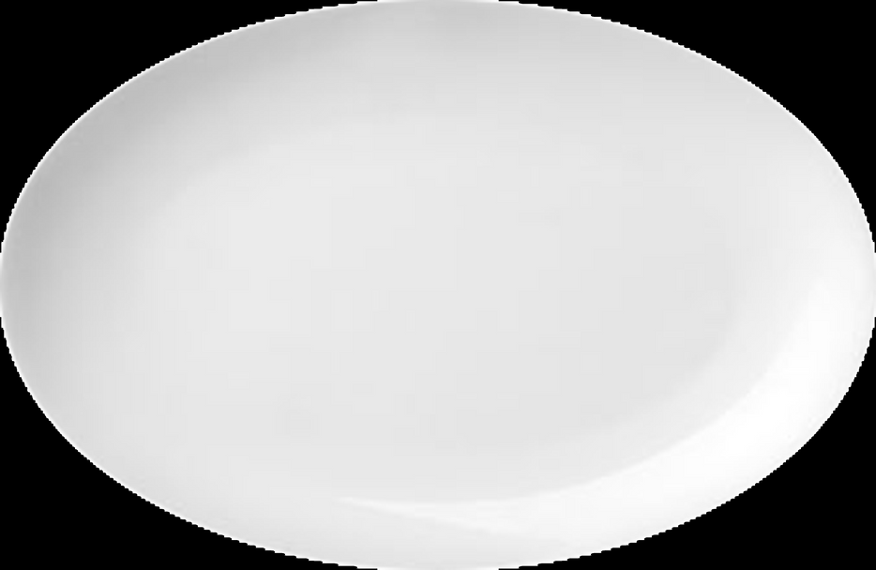
Cái đĩa dùng để làm gì ?
Cái đĩa dùng để đựng thức ăn.

Slide 10

7. Ghép các từ ngữ để tạo 4 câu nêu đặc điểm
Đôi mắt của bé
Những vì sao
Cầu vồng
Tóc bà
lấp lánh trong đêm.
to tròn, đen láy.
đã bạc.
rực rỡ sau cơn mưa.

Slide 11
Tạm biệt và hẹn gặp lại

